Slide 1
Bootstrap 5
Una rapida overview su grid, containers e altre utilities offerte da Bootstrap per creare facilmente un sito completamente responsive
26 Luglio 2022 - Emanuele Bruzzesi

Slide 2
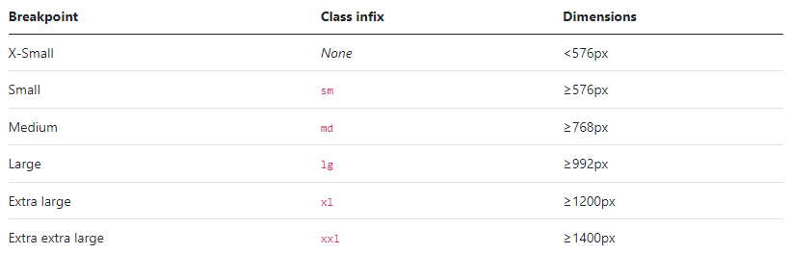
BREAKPOINTS
I Breakpoints sono alla base del responsive design. Vengono usati per controllare come il proprio layout si possa adattare ad una particolare viewport o dimensione di un dispositivo

Slide 3
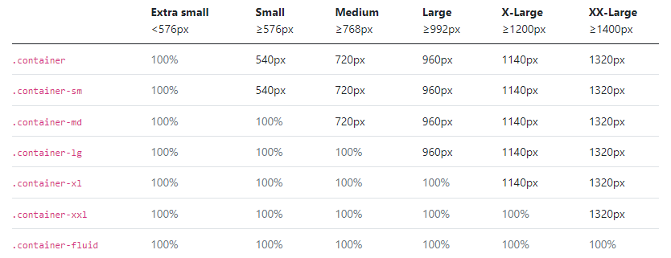
CONTAINERS
Bootstrap offer 3 tipi diversi di containers:
.container: imposta una max-width ad ogni breakpoint
.container-fluid: imposta width: 100% ad ogni breakpoint
.container-{breakpoint}: imposta width: 100% fino al breakpoint specificato, successivamente imposta una max-width
I Containers sono gli elementi base del layout e sono necessari quando si usa il grid system. Vengono usati per contenere, gestire il padding, e talvolta per centrarne il contenuto. Possono essere nested, ma per la maggior parte dei layout non è necessario

Slide 4
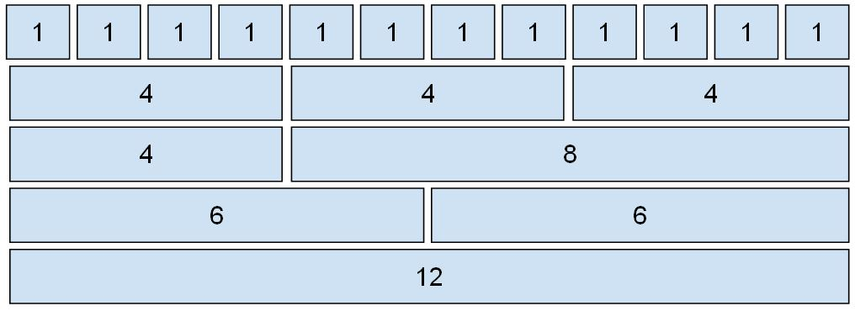
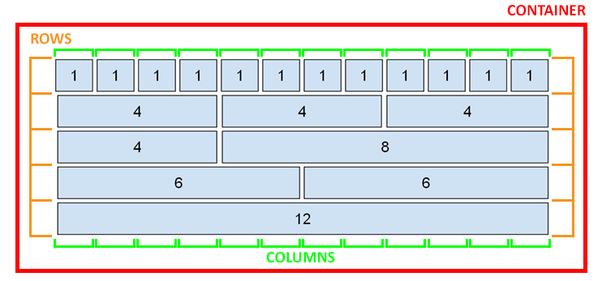
GRID SYSTEM
Il grid system di Bootstrap usa containers, rows e columns per creare il layout e allinearne il contenuto.
Si possono controllare le dimensioni del container e delle colonne per ogni breakpoint. Rows e columns possono essere nested.
Crea un Container: centra ed aggiunge padding orizzontalmente al contenuto
Crea una o più Rows: fanno da wrappers per le columns. Anche le Rows supportano classi per gestire le dimensioni delle colonne (es. row-cols-2) e gli spazi fra le colonne (dette gutter, es. g-2)
Crea fino a 12 Columns: per ogni riga sono disponibili fino a 12 colonne, così da permettere diverse combinazioni di elementi che occupano il numero di colonne indicate (es. col-4 occupa 4 colonne di spazio). Le widths sono in percentuale

Slide 5
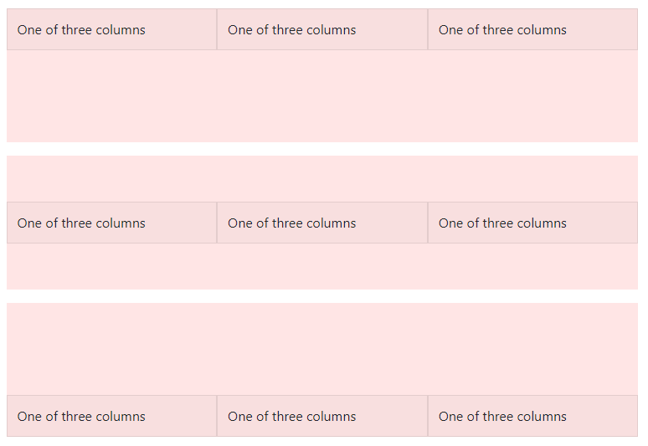
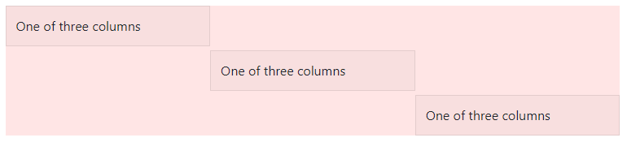
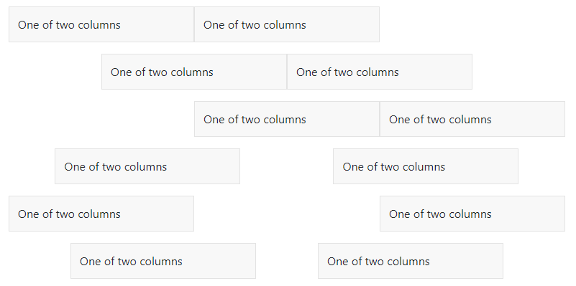
ALIGNMENT & RE-ORDER
Bootstrap sfrutta le flexbox per allineare orizzontalmente o verticalmente le colonne
Vertical alignment:
row: align-items-{start/center/end}
col: align-self-{start/center/end}
Horizontal alignment:
row: justify-content-{start/center/end/around/between/evenly}
d-flex per gli elementi che non supportano queste classi
E’ possibile lasciare colonne vuote con:
offset-{breakpoint}-{numero}
E’ possibile riordinare le colonne con:
order-{breakpoint}-{numero} (da 1 a 5)
e
order-first (-1) / order-last (6)
Text alignment: text-{breakpoint}-{start/center/end}

Slide 6
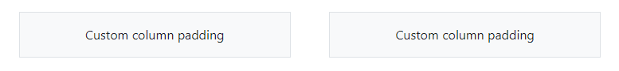
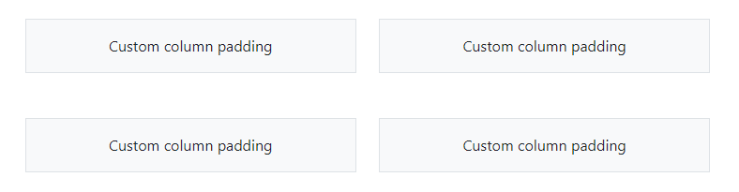
GUTTER
Il gutter rappresenta il padding fra le colonne.
Queste classi sono usate dal grid system di Bootstrap per spaziare e allineare i contenuti delle varie colonne
Si può cambiare definendone lato, breakpoint e size.
g{lato}-{breakpoint}-{size}
Lato:
orizzontale: gx
verticale: gy
orizzontale + verticale: g
Size: da 0 a 5
Es. gx-3, gy-lg-2, g-4
gx
gy

Slide 7
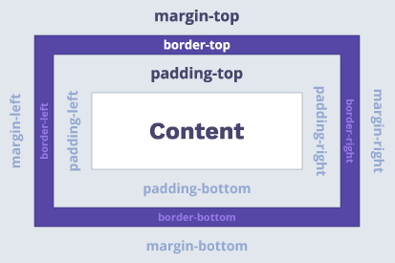
MARGIN
Il margin rappresenta lo spazio intorno ad un elemento, al di fuori dei confini dell’elemento stesso.
Si può cambiare definendone lato, breakpoint e size.
m{lato}-{breakpoint}-{larghezza}
Lato:
top: mt
bottom: mb
start: ms (in bootstrap 4 era invece left: ml)
end: me (in bootstrap 4 era invece right: mr)
orizzontale (start + end): mx
verticale (top + bottom): my
orizzontale + verticale: m
Size: da 0 a 5, oppure auto
Es. ms-4, mx-3, my-lg-2

Slide 8
PADDING
Il padding rappresenta lo spazio intorno al contenuto di un elemento, all’interno dei confini dell’elemento stesso.
Si può cambiare definendone lato, breakpoint e size.
p{lato}-{breakpoint}-{larghezza}
Lato:
top: pt
bottom: pb
start: ps (in bootstrap 4 era invece left: pl)
end: pe (in bootstrap 4 era invece right: pr)
orizzontale (start + end): px
verticale (top + bottom): py
orizzontale + verticale: p
Size: da 0 a 5, oppure auto
Es. ps-4, px-3, py-lg-2

